Slide 1
Проектная деятельность
Приказ №1
Управление проектной деятельностью

Slide 2
Проектная деятельность
Что такое проект?
Управление проектной деятельностью

Slide 3
Проектная деятельность
Управление проектной деятельностью

Slide 4
Проектная деятельность
Этапы проекта
Управление проектной деятельностью

Slide 5
Проектная деятельность
1. Инициация
2. Планирование
3. Реализация
4. Мониторинг
5. Завершение
Проект
Управление проектной деятельностью

Slide 6
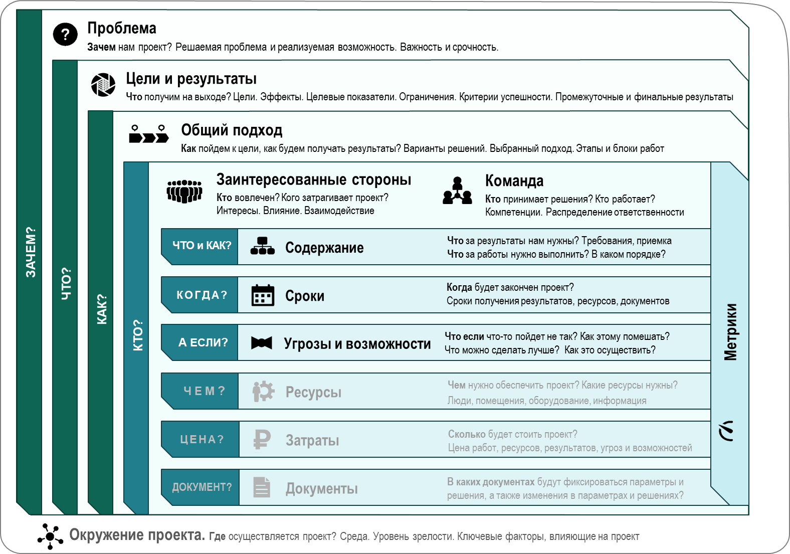
Проектная деятельность
Ключевые аспекты проекта
Управление проектной деятельностью

Slide 7
Проектная деятельность
Управление проектной деятельностью

Slide 8
Проектная деятельность
Назначение | Итого | Январь 2023 | Февраль 2023 | Март 2023 | Апрель 2023 | Май 2023 | Июнь 2023 | Июль 2023 | Август 2023 | Сентябрь 2023 | Октябрь 2023 | Ноябрь 2023 | Декабрь 2023
 | Сумма | Сумма | Сумма | Сумма | Сумма | Сумма | Сумма | Сумма | Сумма | Сумма | Сумма | Сумма | Сумма
Инвестиции | 533 685 139 | 2 301 164 | 0 | 1 912 998 | 72 829 939 | 86 656 364 | 63 441 364 | 20 384 000 | 52 397 000 | 44 829 470 | 24 116 280 | 43 203 560 | 121 613 000
Итого | 533 685 139 | 2 301 164 | 0 | 1 912 998 | 72 829 939 | 86 656 364 | 63 441 364 | 20 384 000 | 52 397 000 | 44 829 470 | 24 116 280 | 43 203 560 | 121 613 000
Подразделение |  |  |  |  |  |  | Итого 2022 | Итого 2023 | Январь 2023 | Февраль 2023 | Март 2023 | Апрель 2023 | Май 2023 | Июнь 2023 | Июль 2023 | Август 2023 | Сентябрь 2023 | Октябрь 2023 | Ноябрь 2023 | Декабрь 2023
№ в группе | Назначение |  |  |  |  |  | Сумма | Сумма | Сумма | Сумма | Сумма | Сумма | Сумма | Сумма | Сумма | Сумма | Сумма | Сумма | Сумма | Сумма
71 Электросталеплавильный цех |  |  |  |  |  |  | 5 475 517 | 174 337 840 | 0 | 0 | 0 | 0 | 20 614 000 | 7 284 000 | 7 284 000 | 40 520 000 | 19 200 000 | 14 191 280 | 21 382 560 | 43 862 000
71,1 | Установка системы быстрой смены стаканов-дозаторов |  |  |  |  |  |  | 108 712 000 |  |  |  |  | 13 330 000 |  |  | 35 520 000 | 16 000 000 |  |  | 43 862 000
71,2 | Машина для очистки рабочего окна ДСП |  |  |  |  |  | 3 475 517 | 46 325 840 |  |  |  |  | 4 084 000 | 4 084 000 | 4 084 000 | 2 000 000 |  | 10 691 280 | 21 382 560
71.3 | Устранение промежуточного пункта по перегрузке металлургической пыли в вагоны |  |  |  |  |  | 2 000 000 | 19 300 000 |  |  |  |  | 3 200 000 | 3 200 000 | 3 200 000 | 3 000 000 | 3 200 000 | 3 500 000
72 Сортопрокатный цех |  |  |  |  |  |  | 25 907 000 | 94 011 000 | 0 | 0 | 0 | 11 800 000 | 10 363 000 | 2 907 000 | 323 000 | 0 | 0 | 0 | 15 544 000 | 53 074 000
72,1 | Использование бандажированных валков |  |  |  |  |  | 25 907 000 | 67 181 000 |  |  |  |  | 10 363 000 |  |  |  |  |  | 15 544 000 | 41 274 000
72,2 | Индукционная печь для нагрева темплетов |  |  |  |  |  |  | 3 230 000 |  |  |  |  |  | 2 907 000 | 323 000
72.3 | Модернизация электрооборудования адъюстажа и ЦПС стана 320/150, проектирование |  |  |  |  |  |  | 23 600 000 |  |  |  | 11 800 000 |  |  |  |  |  |  |  | 11 800 000
73 Ремонтно-механический цех |  |  |  |  |  |  |  | 74 200 000 | 0 | 0 | 0 | 8 500 000 | 11 800 000 | 12 900 000 | 6 500 000 | 5 600 000 | 10 500 000 | 0 | 0 | 18 400 000
73.1 | Приобретение станков с ЧПУ |  |  |  |  |  |  | 50 000 000 |  |  |  |  | 10 800 000 | 5 800 000 | 5 000 000 |  | 10 000 000 |  |  | 18 400 000
73.2 | Модернизация электрочасти горизонтально-расточного станка 2Г660 |  |  |  |  |  |  | 10 800 000 |  |  |  | 3 600 000 |  | 3 600 000 |  | 3 600 000
73.3 | Модернизация установки наплавочной УМН-4А |  |  |  |  |  |  | 5 900 000 |  |  |  | 1 900 000 |  | 2 000 000 |  | 2 000 000
73.4 | Модернизация пресса гидравлического П6738 |  |  |  |  |  |  | 3 000 000 |  |  |  | 1 500 000 |  | 1 500 000
73.5 | Модернизация машины плазменной резки "Кристалл" |  |  |  |  |  |  | 3 000 000 |  |  |  | 1 500 000 |  |  | 1 500 000
73.6 | Перенос кузнечного отделения (проектирование) |  |  |  |  |  |  | 1 500 000 |  |  |  |  | 1 000 000 |  |  |  | 500 000
79 Цех подготовки лома |  |  |  |  |  |  |  | 127 453 367 | 0 | 0 | 0 | 46 790 639 | 21 500 364 | 21 500 364 | 6 277 000 | 6 277 000 | 6 277 000 | 6 277 000 | 6 277 000 | 6 277 000
79.1 | Приобретение оборудования |  |  |  |  |  |  | 29 290 967 |  |  |  | 9 763 656 | 9 763 656 | 9 763 655
79.2 | Приобретение автотранспорта и спецтехники |  |  |  |  |  |  | 81 783 275 |  |  |  | 31 567 275 | 6 277 000 | 6 277 000 | 6 277 000 | 6 277 000 | 6 277 000 | 6 277 000 | 6 277 000 | 6 277 000
79.3 | Приобретение оргтехники |  |  |  |  |  |  | 6 581 152 |  |  |  | 2 193 717 | 2 193 717 | 2 193 718
79.4 | Приобретение электрооборудования |  |  |  |  |  |  | 9 797 973 |  |  |  | 3 265 991 | 3 265 991 | 3 265 991
84 Управление информационной безопасности |  |  |  |  |  |  |  | 22 779 000 | 0 | 0 | 0 | 1 250 000 | 11 379 000 | 6 300 000 | 0 | 0 | 3 850 000 | 0 | 0 | 0
84.1 | Приобретение серверного и коммутационного оборудования |  |  |  |  |  |  | 12 979 000 |  |  |  |  | 4 129 000 | 5 000 000 |  |  | 3 850 000
84.2 | Модернизация оперативно-технологической связи Intron |  |  |  |  |  |  | 3 000 000 |  |  |  |  | 3 000 000
84.3 | Развитие ip-телефонии |  |  |  |  |  |  | 3 000 000 |  |  |  |  | 3 000 000
84.4 | Развитие системы видеонаблюдения |  |  |  |  |  |  | 2 500 000 |  |  |  | 1 250 000 | 1 250 000
84.5 | Приобретение алкорамки Про |  |  |  |  |  |  | 1 300 000 |  |  |  |  |  | 1 300 000
70 Отдел главного механика |  |  |  |  |  |  | 90 000 | 11 138 000 | 0 | 0 | 0 | 0 | 7 000 000 | 0 | 0 | 0 | 2 000 000 | 2 138 000 | 0 | 0
70.1.1 | Замена устаревшего оборудования (лифты) |  |  |  |  |  | 90 000 | 11 138 000 |  |  |  |  | 7 000 000 |  |  |  | 2 000 000 | 2 138 000
70 Управление снабжения |  |  |  |  |  |  |  | 5 500 000 | 0 | 0 | 0 | 400 000 | 400 000 | 4 700 000 | 0 | 0 | 0 | 0 | 0 | 0
70.2.1 | Приобретение 5 вендинговых аппаратов для выдачи СИЗ |  |  |  |  |  |  | 4 400 000 |  |  |  |  |  | 4 400 000
70.2.2 | Внедрение системы штрихкодирования |  |  |  |  |  |  | 1 100 000 |  |  |  | 400 000 | 400 000 | 300 000
83 Управление безопасности |  |  |  |  |  |  |  | 5 000 000 | 0 | 0 | 0 | 0 | 2 500 000 | 0 | 0 | 0 | 2 500 000 | 0 | 0 | 0
83.1 | Реконструкция КПП №5 (им. Шапиро) |  |  |  |  |  | 350 000 | 5 000 000 |  |  |  |  | 2 500 000 |  |  |  | 2 500 000
85 Цех технологического транспорта |  |  |  |  |  |  |  | 4 550 000 | 0 | 0 | 0 | 0 | 0 | 4 550 000 | 0 | 0 | 0 | 0 | 0 | 0
85.1 | Приобретение автомобиля |  |  |  |  |  |  | 4 550 000 |  |  |  |  |  | 4 550 000
80 Центральная заводская лаборатория |  |  |  |  |  |  |  | 7 124 162 | 2 301 164 | 0 | 1 912 998 | 0 | 0 | 1 400 000 | 0 | 0 | 0 | 1 510 000 | 0 | 0
80.1 | Приобретение приборов |  |  |  |  |  |  | 7 124 162 | 2 301 164 |  | 1 912 998 |  |  | 1 400 000 |  |  |  | 1 510 000
70 Проектно-конструкторский отдел |  |  |  |  |  |  |  | 2 200 000 | 0 | 0 | 0 | 0 | 1 100 000 | 1 100 000 | 0 | 0 | 0 | 0 | 0 | 0
70.3.1 | Приобретение плоттера |  |  |  |  |  |  | 2 200 000 |  |  |  |  | 1 100 000 | 1 100 000
91 Железнодорожный цех |  |  |  |  |  |  |  | 4 889 300 | 0 | 0 | 0 | 4 089 300 | 0 | 800 000 | 0 | 0 | 0 | 0 | 0 | 0
91.1 | Приобретение станка для проточки колесных пар |  |  |  |  |  |  | 1 550 000 |  |  |  | 750 000 |  | 800 000
91.2 | Весы вагонные для взвешивания ж/д вагонов в статике и динамике |  |  |  |  |  | 4 648 000 | 3 339 300 |  |  |  | 3 339 300
94 Участок обеспечения питанием |  |  |  |  |  |  |  | 502 470 | 0 | 0 | 0 | 0 | 0 | 0 | 0 | 0 | 502 470 | 0 | 0 | 0
94.1 | Посудомоечное оборудование |  |  |  |  |  |  | 502 470 |  |  |  |  |  |  |  |  | 502 470
Итого |  |  |  |  |  |  |  | 533 685 139
Управление проектной деятельностью

Slide 9
Спасибо за внимание!
Управление проектной деятельностью

